Slide 1

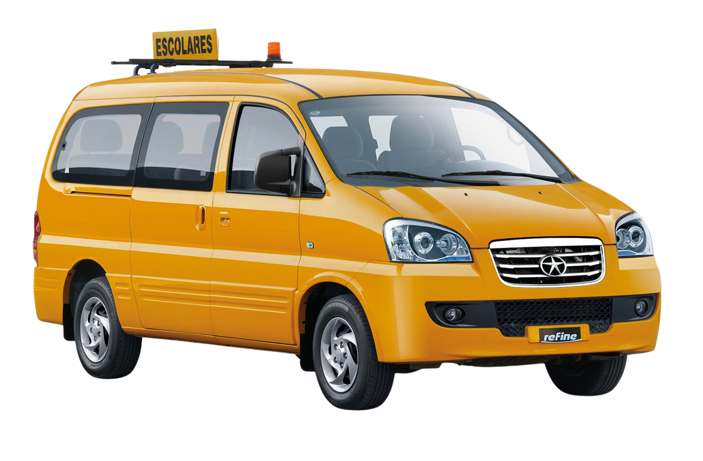


INFORME DE AVANCE · FASE 2 · CAPSTONE PTY4614
FurgonAPP
Seguridad y transporte al alcance del bolsillo
Integrantes: Juan Fuentes · Sebastián Méndez
Ingeniería Informática · Sede San Joaquín · Octubre 2026

Slide 2
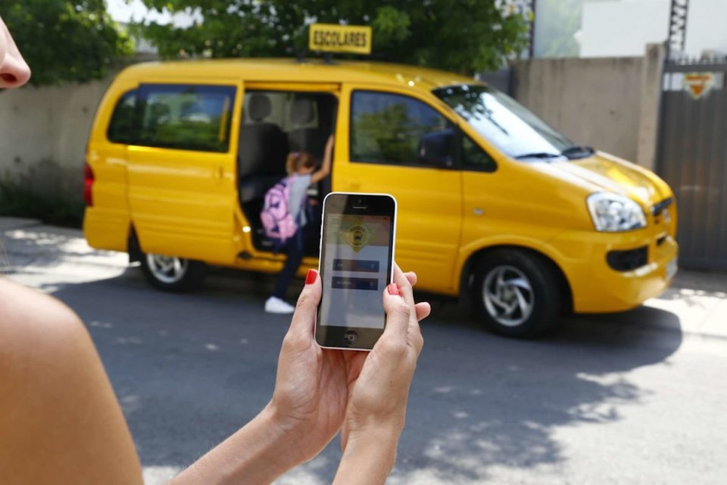

Agenda
01
Introducción y estado actual
Qué es FurgonAPP y dónde está el proyecto en la semana 9
02
Ajustes a la propuesta
Cambios de alcance, dificultades y facilitadores
03
Monitoreo del plan de trabajo
Avance por actividad y aspectos técnicos y metodológicos
04
Evidencias del prototipo
Funciones principales por rol
05
Próximos pasos
Actividades hasta la entrega final

Slide 3

01 · INTRODUCCIÓN
FurgonAPP reúne en una sola plataforma la búsqueda y gestión del transporte escolar
El problema
La coordinación se hace por llamadas, mensajes y contacto directo.
Los apoderados no tienen un medio único para saber qué furgonistas cubren su sector ni si tienen cupos.
La información de cupos queda desactualizada y la comunicación desordenada.
La solución
Aplicación web responsive con perfiles para apoderados, furgonistas y colegios.
Registro e inicio de sesión por rol, búsqueda por sector, cotizaciones, reservas y control de cupos.
Prototipo funcional en 18 semanas: 12 de agosto al 9 de diciembre de 2026.

Slide 4
01 · ESTADO ACTUAL
En la semana 9 de 18, los cinco módulos por rol ya funcionan en entorno local
9 / 18
semanas transcurridas
Acceso y registro
Login, registro por rol, validación y cierre de sesión
Operativo
Colegio
Institución, furgonistas asociados y notificaciones
Operativo
Furgonista
Perfil, vehículo, documentos, cobertura, ofertas y cupos
50% del calendario. Fase 2 (desarrollo) en curso.
Operativo
Apoderado
Búsqueda por sector, cotización, reserva y contrato
Pendiente
Integración de Google Maps, pagos, matriz formal de pruebas e informe final.
Operativo
Administración
Usuarios, validación documental y estado de cuentas
Operativo
.

Slide 5

02 · AJUSTES A LA PROPUESTA
El prototipo ampliará tres funciones de la propuesta inicial y se generan pequeños cambios en funcionalidades existentes
Propuesta original (Fase 1)
Ajuste en la versión actual
1
Tres perfiles: apoderado, furgonista y colegio
Se agregó un perfil de administración para gestionar usuarios y validar cuentas
2
Gestión básica de solicitudes
Flujo completo: cotización → oferta → reserva → contrato
3
Carga y consulta de documentos del conductor básica
Carga de documentos y aprobación o rechazo por el administrador
4
Sin mapas ni geolocalización
Se integrará Google Maps para mostrar el área de trabajo del furgonista (en desarrollo)

Slide 6

02 · DIFICULTADES Y FACILITADORES
Proteger los datos personales e integrar Google Maps son los mayores desafíos, y la división de roles sostiene el avance
Dificultades
Datos personales: encontrar una plataforma que permita cifrar los datos personales de los usuarios frente a ciberataques.
Integración de Google Maps: conectar sus APIs para mostrar el área de trabajo del furgonista presenta dificultades técnicas al intentar integrarlo.
Repositorio y versiones: hubo problemas con el repositorio y desfase de versiones, que el equipo logró solucionar.
Coordinación de horarios: dificultad al coordinar el trabajo de ambos integrantes frente a implementación de algunas funcionalidades.
Facilitadores
Roles definidos: Juan en frontend y UI/UX, Sebastián en backend, datos e integración.
Revisión semanal: permite detectar atrasos a tiempo y ajustar prioridades.
Alcance acotado: en el prototipo se prioriza las funciones esenciales antes que las mejoras opcionales.
Datos ficticios: permiten desarrollar y probar sin exponer información real.

Slide 7
03 · MONITOREO DEL PLAN DE TRABAJO
El plan va al día: cuatro actividades cerradas y dos en curso en la semana 9
Hoy · S9
Fase 1
Fase 2
Fase 3
Actividad
1
2
3
4
5
6
7
8
9
10
11
12
13
14
15
16
17
18
Estado
Requisitos y alcance
Ambos
Completado
Prototipo UI/UX
Juan
Completado
Datos y arquitectura
Sebastián
Completado
Backend y usuarios
Sebastián
Completado
Frontend responsive
Juan
En curso
Cupos, búsqueda y mapas
Ambos
En curso
Integración y pruebas
Ambos
Pendiente
Informe y entrega final
Ambos
Pendiente

Slide 8
03 · ASPECTOS TÉCNICOS Y METODOLÓGICOS
Una arquitectura por capas y ciclos semanales de Scrum permiten construir y probar cada módulo por separado
Arquitectura de la solución
Metodología: Scrum adaptado a dos integrantes
Interfaz web responsive
Formularios, paneles por rol y vistas para computador y celular
1
Planificación semanal
Se definen las tareas de la semana y se revisan atrasos
2
Desarrollo por módulos
Acceso, perfiles, servicios, cupos y mapas en ese orden
Backend / API
Registro, autenticación, permisos por rol y validaciones en el servidor
Google Maps API (por integrar)
área de trabajo del furgonista
3
Prueba antes de integrar
Cada módulo se valida antes de unirse al resto
4
Control de versiones con Git
Una versión común y trazabilidad de cambios
Base de datos
Usuarios, perfiles, vehículos, documentos, cotizaciones, contratos y cupos
5
Datos ficticios
Cuentas, documentos y contratos de prueba

Slide 9

04
Evidencias del prototipo
Funciones principales por rol: acceso, furgonista, apoderado, colegio y administración

Slide 10
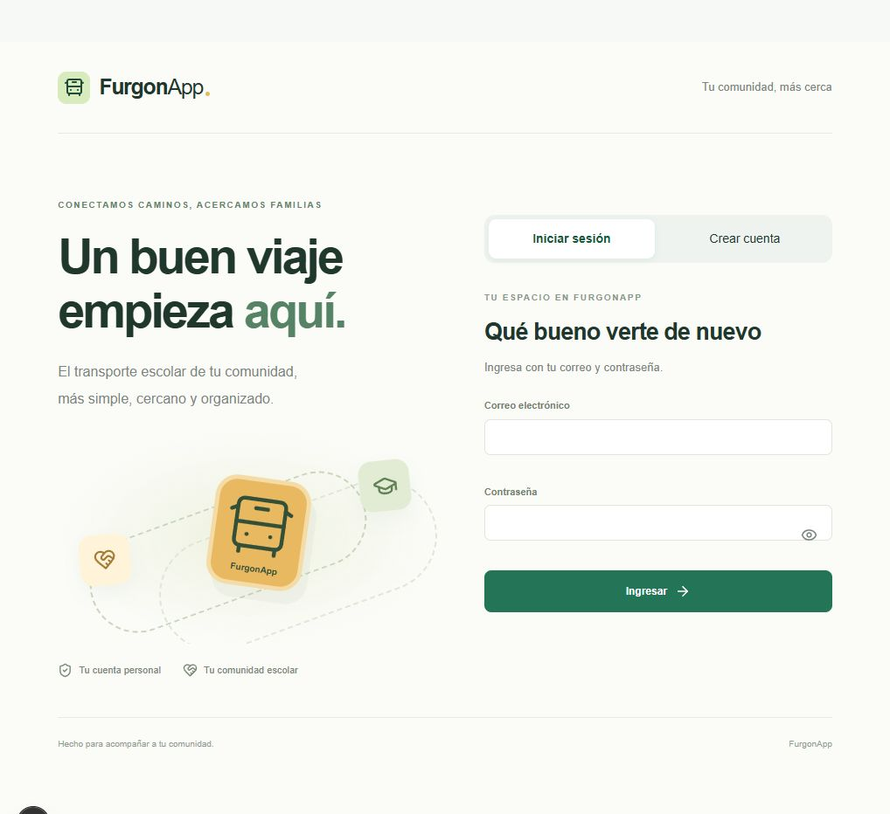
ACCESO Y REGISTRO
Cada usuario ingresa con su cuenta y llega al panel de su rol
Un único inicio de sesión para apoderados, furgonistas, colegios y administración.

Slide 11
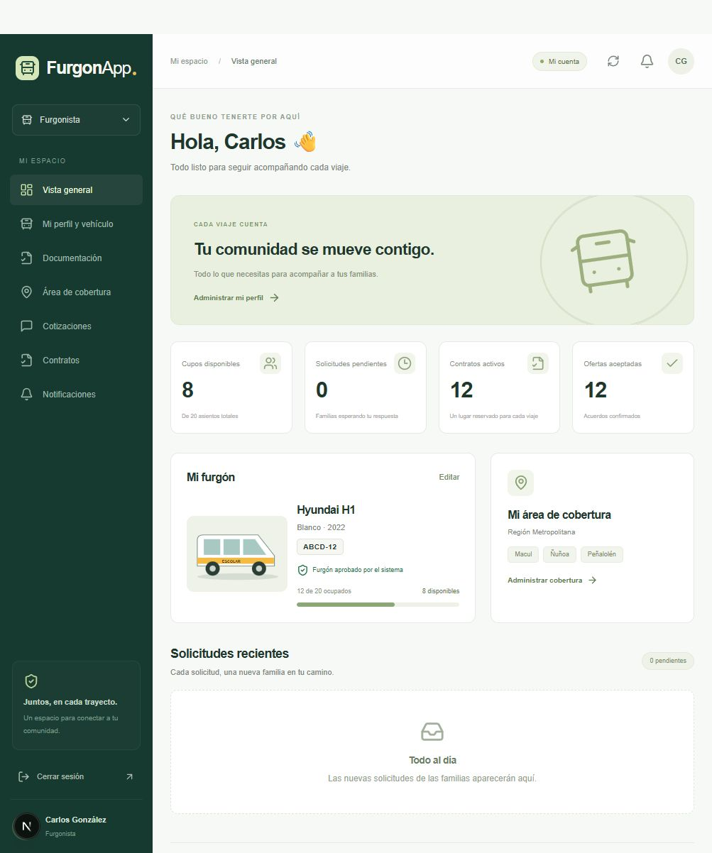
FURGONISTA
El furgonista gestiona perfil, vehículo, cobertura y solicitudes desde un solo panel
Resume su actividad y da acceso a cada sección de su cuenta.

Slide 12
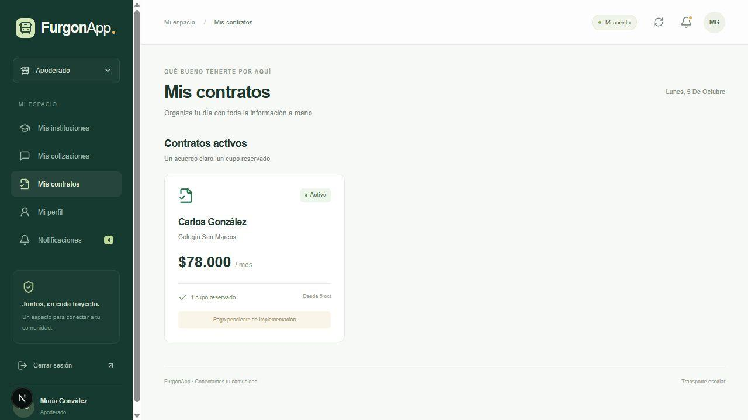
APODERADO
La reserva genera un contrato activo con el cupo asignado
El apoderado consulta en su cuenta el contrato vigente y el estado de su solicitud.

Slide 13
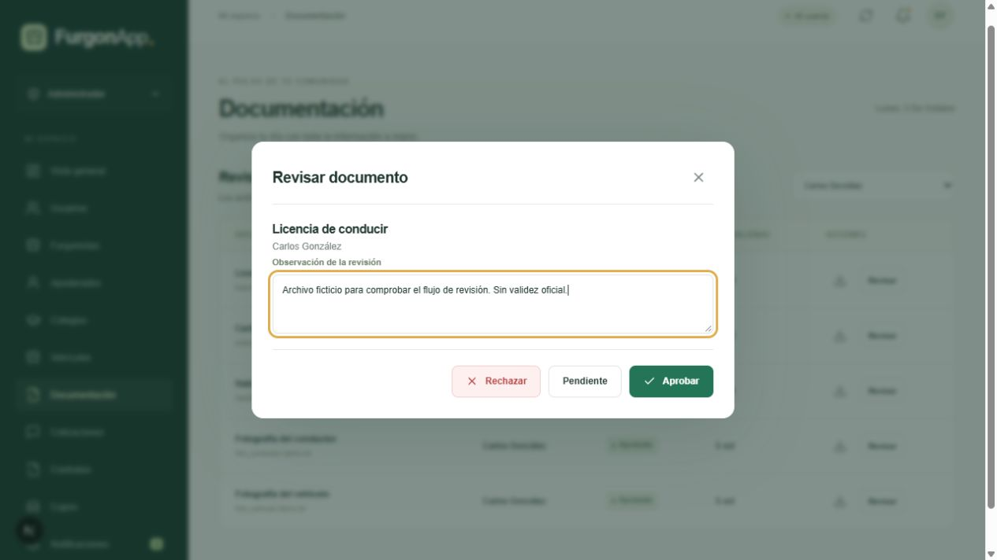
ADMINISTRACIÓN
El administrador revisa cada documento y lo aprueba o rechaza
Al aprobar el perfil del furgonista, su cupo queda disponible para los apoderados.

Slide 14

05 · PRÓXIMOS PASOS
Próximos pasos
Semanas 9–10
Cerrar frontend responsive
Revisar paneles en distintos tamaños de pantalla y ajustar las vistas según la revisión del equipo.
Responsable: Juan
Semanas 11–12
Cupos, búsqueda e integración de Google Maps
Consolidar la búsqueda por sector e integrar Google Maps para mostrar el área de trabajo del furgonista.
Responsable: Ambos
Semanas 12–17
Integración y pruebas
Ejecutar la matriz de casos de prueba: roles, formularios, cupos, solicitudes y mapa.
Responsable: Ambos
Semanas 16–18
Informe y entrega final
Registrar evidencias, resultados, mejoras y preparar la presentación final.
Responsable: Ambos

Slide 15
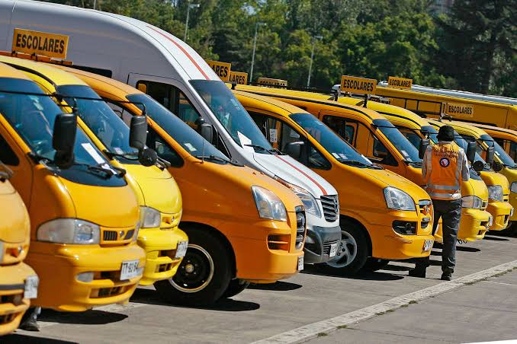
Gracias
FurgonAPP · Juan Fuentes · Sebastián Méndez

